Slide 1

组会汇报
Learning to chase: Adaptive audio-visual navigation for moving sounds in complex environments
汇报人：王浩南
2026.8.21
Pattern Recognition Letters (2026)
XJU-ICIG
Notes:
复杂环境下移动声源的自适应导航

Slide 2
研 究 背 景
视听导航（AVN）现状：现有方法多聚焦于干净声学环境下的静态声源。真实场景挑战：现实中的声源（如手机铃声、婴儿啼哭）往往是动态的，且环境充满背景噪声和干扰声。
动态声源导航难点：智能体不仅要定位声源，还需持续追踪其运动并预测轨迹；仅依赖声音强度变化不足以应对动态目标。
现有方法局限：特征融合简单：如CMHM依赖特征拼接，FSAAVN依赖基础自注意力，未能充分挖掘视觉结构与听觉空间线索的深度关联。
缺乏显式空间建模：现有方法多采用隐式声学推理，缺乏独立于视觉遮挡的显式声源空间建模机制，导致在噪声或干扰环境下性能下降，对未听过的声音泛化性差。
XJU-ICIG

Slide 3
文章创新点
创新点：
提出端到端框架 MCAHAVN，用于复杂声学环境下的动态AudioGoal导航。
引入音频-视觉条件热力图模块：将声学线索投影到以自我为中心的局部地图上，提供独立于视觉遮挡的显式空间引导。
设计多模态交叉注意力融合（MCAF）策略：自适应整合视觉、听觉和空间联合表示，实现对称双向的跨模态过滤。
XJU-ICIG

Slide 4
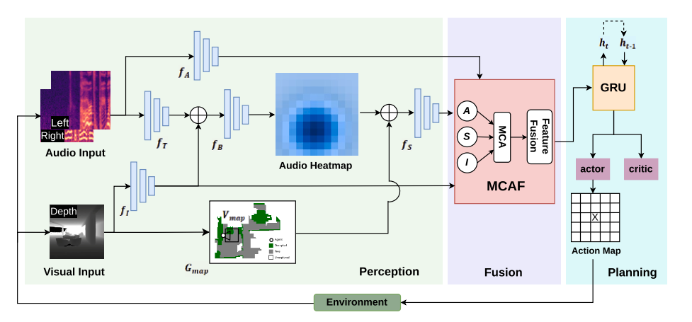
研究内容
整体框架：
MCAHAVN整体框架图
XJU-ICIG

Slide 5
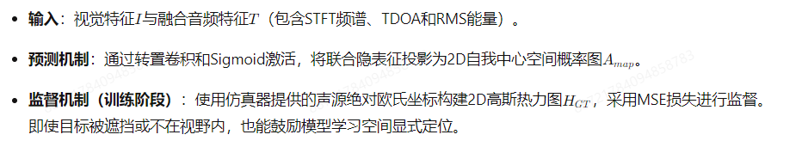


研究内容
核心模块一：音频热力图预测
XJU-ICIG

Slide 6
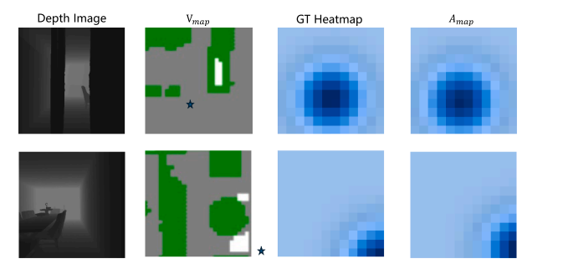
几何热力图、真值热力图和预测热力图

Slide 7
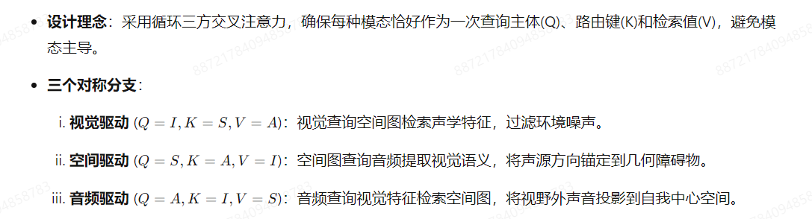
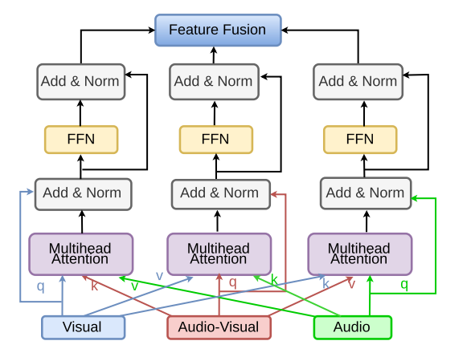
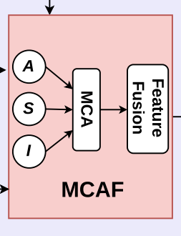
研究内容
核心模块二：多模态交叉注意力融合 (MCAF)
XJU-ICIG

Slide 8
研究内容
实验设置
数据集：Replica, Matterport3D (MP3D)。
复杂声学设置：包含三种干扰
共定位第二声源
随机放置的干扰声源
频谱图增强。
评估场景：多声源已 Heard（环境未见，声音已见）、Unheard（环境与声音均未见）。
评估指标：成功率(SR)、路径长度加权动态成功率(DSPL)、动作数量加权动态成功率(DSNA)
XJU-ICIG

Slide 9
04
实验结果
XJU-ICIG

Slide 10
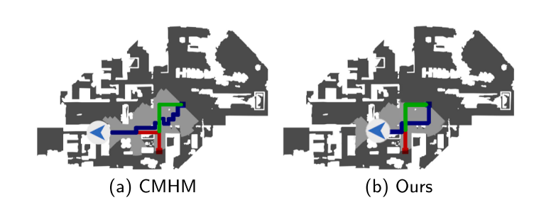
实验结果
实验结果
轨迹对比展示：图中展示了在Matterport3D（MP3D）数据集复杂声学场景下，智能体的实际行进路径（蓝色）、移动声源的行进路径（红色），以及到达最早可到达交点的最优路径（绿色）。
基线模型的缺陷：基线模型CMHM在遇到干扰声音时，往往会表现出犹豫不决，产生曲折的轨迹。
MCAHAVN的优势：相比之下，MCAHAVN模型能够遵循更加平滑、直接的路线朝向移动目标前进，其轨迹更接近最早可到达的最优路径。
XJU-ICIG

Slide 11
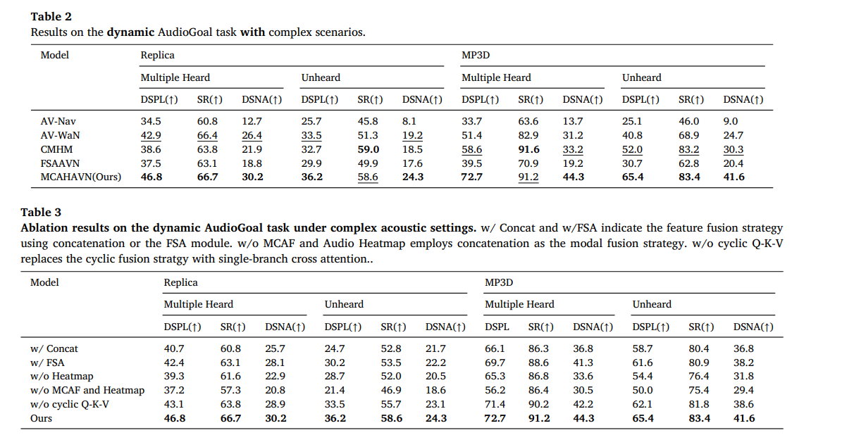
研究内容
实验结果
XJU-ICIG

Slide 12
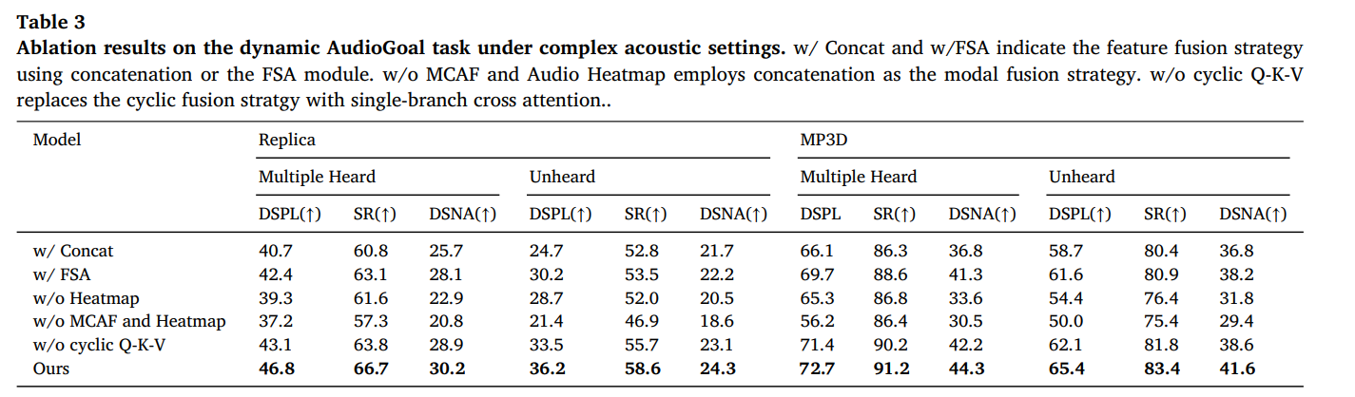
实验结果及分析
  消融实验
移除MCAF或热力图均导致性能下降，尤其是在Unheard场景；循环Q-K-V设计优于单分支交叉注意力，证明了对称双向过滤的必要性。
XJU-ICIG

Slide 13
05
结论
XJU-ICIG

Slide 14
结 论
结论与未来方向
结论：MCAHAVN通过结合显式热力图空间定位与循环交叉注意力融合，在动态视听导航的路径效率和泛化性上取得显著提升，特别是在复杂声学环境下表现优异。
局限性：热力图训练依赖仿真器真值坐标；仅在仿真环境中评估。
未来方向：探索弱监督/自监督定位信号；结合真实机器人平台进行Sim-to-Real迁移验证；扩展至大规模环境下的多并发移动声源处理。
XJU-ICIG

